Slide 1
Lite våld gör också ont
Spelintroduktion
Notes:
Förberedelser för den vuxne spelledaren (3 steg)
Som spelledare förbereder du dig genom att läsa igenom spelinstruktionerna i medföljande folder i spellådan. Din roll som spelledare är att guida gruppens diskussioner och hjälpa dem att identifiera konstruktiva lösningar på uppgifterna. Det är också viktigt att du som spelledare följer upp om du får misstankar eller kännedom av att något barn far illa i sina relationer, familj eller exempelvis i skolan genom att följa de lagar och rutiner som gäller i din verksamhet. Prata med närmsta chef om du är osäker. Tänk på att om spelet spelas i flera mindre grupper att det finns lika många spelledare som aktivt kan delta i varje grupp.
2. På sidan goteborg.se/frittfranvald kan du trycka dig vidare till en likvärdig sida som riktar sig till vuxna som förvaltar spelet. På hemsidorna kan du också läsa mer om våld och vart man kan vända sig vid behov av hjälp och stöd.
3. Ladda ner bildspelet till din dator och öppna det i skrivbordsappen. Gå igenom bildspelet själv först och läs igenom anteckningarna till varje bild. När du ska visa bildspelet för deltagarna startar du på bild 4 i bildspelet. Se till att du har anteckningarna synliga för dig. Vänta med att placera ut spelet på bordet tills ni kommit till bild 14 (men ha det gärna tillgängligt framme vid dig fram till dess)

Slide 2
Hej,
Under nästa vecka kommer vi att spela ett spel med barnen som heter Lite våld gör också ont.
Spelet ska få unga att förstå vad våld är och vilka konsekvenser våld får. De ska förstå att lite våld också gör ont och kan leda till mer våld och att det är viktigt att avnormalisera våld.
Vi gör detta för att få barnen att reflektera över våld i sin vardag. Både på nätet och i sin verkliga miljö. Spelet gör det möjligt att prata om ämnen som kan kännas svåra. Målet är att deltagarna ska
Lära sig att identifiera våld
Veta hur normer och våld hänger ihop
Träna på att agera mot våld
Vad är våld?
Våld är varje handling riktad mot en annan person, som genom att denna handling skadar, smärtar, skrämmer eller kränker, får denna person att göra något mot sin vilja eller avstå från att göra något den vill" – Isdal, Per (2001)
Varför ska vi motverka våld?
För att alla har rätt till ett liv fritt från våld.
Vad händer när fler säger ifrån?
Våldet blir inte längre det normala.
Vad ska den som ser våld göra?
Det kan den som spelar det här spelet lära sig.
På goteborg.se/xx kan du läsa mer om var du kan få råd, stöd och hjälp.
Informationstext till föräldrar
Den här texten kan du som pedagog använda som information till vårdnadshavare inför arbetet med spelet.
Det ger föräldrarna möjlighet att förbereda sig på att barnen kan komma hem med nya tankar och idéer.
Notes:
Vill man förbereda och engagera föräldrar och vårdnadshavare i arbetet kan man informera dem på förhand att spelet kommer användas i verksamheten.

Slide 3
Kampanjaffisch
Spelintroduktion

Slide 4
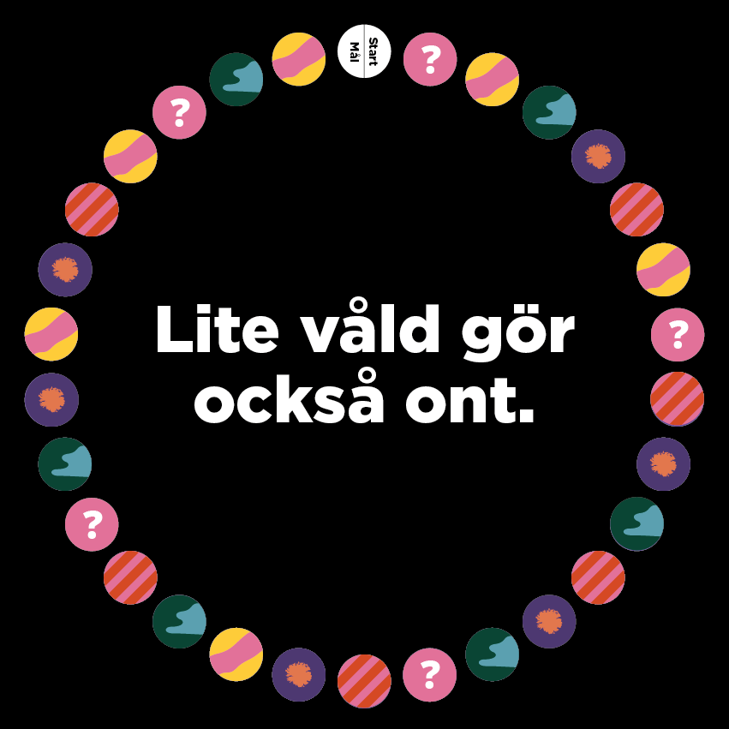

Notes:
Introducera spelet för deltagarna
Introducera att ni ska spela ett spel som heter ”lite våld gör också ont” som handlar om våld och hur man kan vara en schysst kompis. Berätta att våld är handlingar som kan stoppas om vi alla hjälps åt.
Berätta att deltagarna inte behöver ha egna erfarenheter eller känna igen sig i det som står på korten för att kunna delta och fundera kring lösningarna. Var också noga med att berätta att de inte behöver berätta något om sig själva och att det är okej säga pass när ni väl börjat spela.

Slide 5
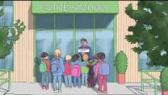
Notes:
Om tid finns visa filmen. Den är framtagen av Borås Stad och syftar till att visa hur vi tillsammans kan förebygga våld.

Slide 6




Våld är mer än bara slag och sparkar
Lite våld gör också ont
Notes:
Definiera vad våld är
I Göteborgs stad använder vi Per Isdals definition när vi pratar om vad våld är. Per Isdal är en psykolog som jobbar med våld. Per Isdals citat visar tydligt att våld är mer än bara slag och sparkar. Förklara åldersanpassat för deltagarna att våld kan se ut på olika sätt förutom slag och sparkar: tex taskiga kommentarer och hot.
Per Isdals definition:
”Våld är varje handling riktad mot en annan person, som genom att denna handling skadar, smärtar, skrämmer eller kränker, får denna person att göra något mot sin vilja eller avstå från att göra något den vill. ” Per Isdal

Slide 7

Notes:
Berätta att ni ska titta på fyra olika klipp om våld och hur man kan vara en schysst kompis
Visa alla fyra filmerna på bild 7-10 och ställ sedan frågan på sidan efter. Syftet är att synliggöra för målgruppen att kränkningarna som skildras i filmerna är våld och att man kan säga ifrån mot våld på olika sätt. Filmerna visas i presentationsläge. Klicka en gång på skärmen så startar filmen.
För kännedom finns filmerna även med som QR-koder i spelet med specifika frågeställningar kopplat till varje film.

Slide 8
Notes:
Filmerna visas i presentationsläge.Klicka en gång så startar filmen

Slide 9
Notes:
Filmerna visas i presentationsläge. Klicka en gång så startar filmen

Slide 10
Notes:
Filmerna visas i presentationsläge. Klicka en gång så startar filmen

Slide 11
Varför är detta våld?
Notes:
Ställ frågan och låt målgruppen reflektera. Gå tillbaka till Per Isdals definition av våld/vad våld är som hjälp och vägledning i samtalet.

Slide 12
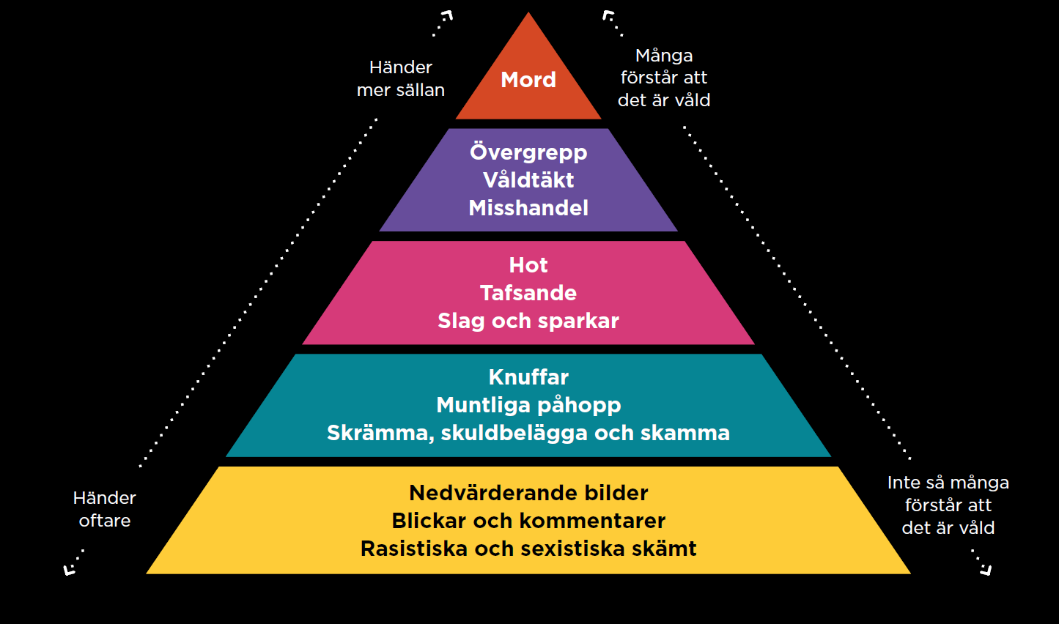
Notes:
Förklara våldspyramiden för målguppen enligt anteckningarna nedan:
De flesta förstår att handlingarna högst upp i pyramiden är våld men inte lika många tänker på att handlingarna längre ner i pyramiden också är våld. Våldet längre ner i pyramiden är vanligare och riskerar att uppfattas som okej och som något ”normalt” om vi inte hjälps åt att motverka det.
När våld och kränkningar händer ofta på de platser där vi befinner oss kan man tillslut tro att det är okej och fler börjar bete sig likadant, och om vi inte är tydliga med att inget våld är okej, inte ens det våld som är längre ner i pyramiden, kan det ibland ge plats för även det grövre våldet högre upp i pyramiden. Därför måste vi prata om våldet längst ner och tillsammans säga ifrån mot det.

Slide 13



Notes:
Nu är det snart dags att spela! Hur går spelet till?
Läs upp spelreglerna på s.2 i medföljande folder i spellådan. Börja med den inledande texten på sidan och läs sedan punkt 2-6. Fråga om det finns några oklarheter kring hur spelet går till. Packa upp och sortera spelet enligt instruktionerna i foldern.
Spelregler
Spelet spelas med 3-4 personer. Gruppen löser uppgiftskorten tillsammans. De spelar med varandra och ingen vinner. Spelet går ut på dialog och samarbete.
Gör så här
Visa bildspelet för gruppen.
Förbered spelplan, kortlek, spelpjäs och ett timglas om ni har begränsat med tid. Spelet kan spelas på cirka 30 minuter om varje kort spelas i 3-5 minuter.
Lägg spelkorten i fem olika högar bredvid spelplanen.
En spelare börjar med att kasta tärningen. Spelfiguren flyttas så många steg som tärningen visar.
Vänd ett kort med samma färg som cirkeln figuren står på.
När uppgiften är löst slår nästa spelare tärningen. Deltagaren behöver inte berätta något om sig själv och kan välja att säga pass.
Spelet är klart när spelpjäsen når målet.
När ni spelat klart
Diskutera med deltagarna för att samla ihop deras tankar och frågor. Låt gärna gruppen berätta om något de lärt sig av spelet.

Slide 14

Notes:
Dags att spela! Låt denna bild vara uppe medan ni spelar och byt till nästa bild när ni spelat klart.
Spelregler
Spelet spelas med 3-4 personer. Gruppen löser uppgiftskorten tillsammans. De spelar med varandra och ingen vinner. Spelet går ut på dialog och samarbete.
Gör så här
Visa bildspelet för gruppen.
Förbered spelplan, kortlek och spelpjäs. Spelet kan spelas till spelpjäsen gått i mål men gärna flera varv beroende på vad gruppen orkar och vilket tidsutrymme ni har att spela.
Lägg spelkorten i fem olika högar bredvid spelplanen.
En spelare börjar med att kasta tärningen. Spelfiguren flyttas så många steg som tärningen visar.
Vänd ett kort med samma färg som cirkeln figuren står på. Alla deltagare får gärna delta i samtalet.
När uppgiften är löst slår nästa spelare tärningen. Deltagaren behöver inte berätta något om sig själv och kan välja att säga pass.
Spelet är klart när spelpjäsen når målet eller när ni känner er klara.
När ni spelat klart
Diskutera med deltagarna för att samla ihop deras tankar och frågor. Låt gärna gruppen berätta om något de lärt sig av spelet.

Slide 15
Hur kändes det
att spela?
Notes:
När ni spelat klart visar du denna bild.
Ställ frågan hur det kändes att spela och låt deltagarna komma till tals med sina upplevelser. Försök med hjälp av deltagarna att identifiera om det är något som kan göras annorlunda nästa gång ni spelar för att upplevelsen ska kännas (ännu) bättre?

Slide 16
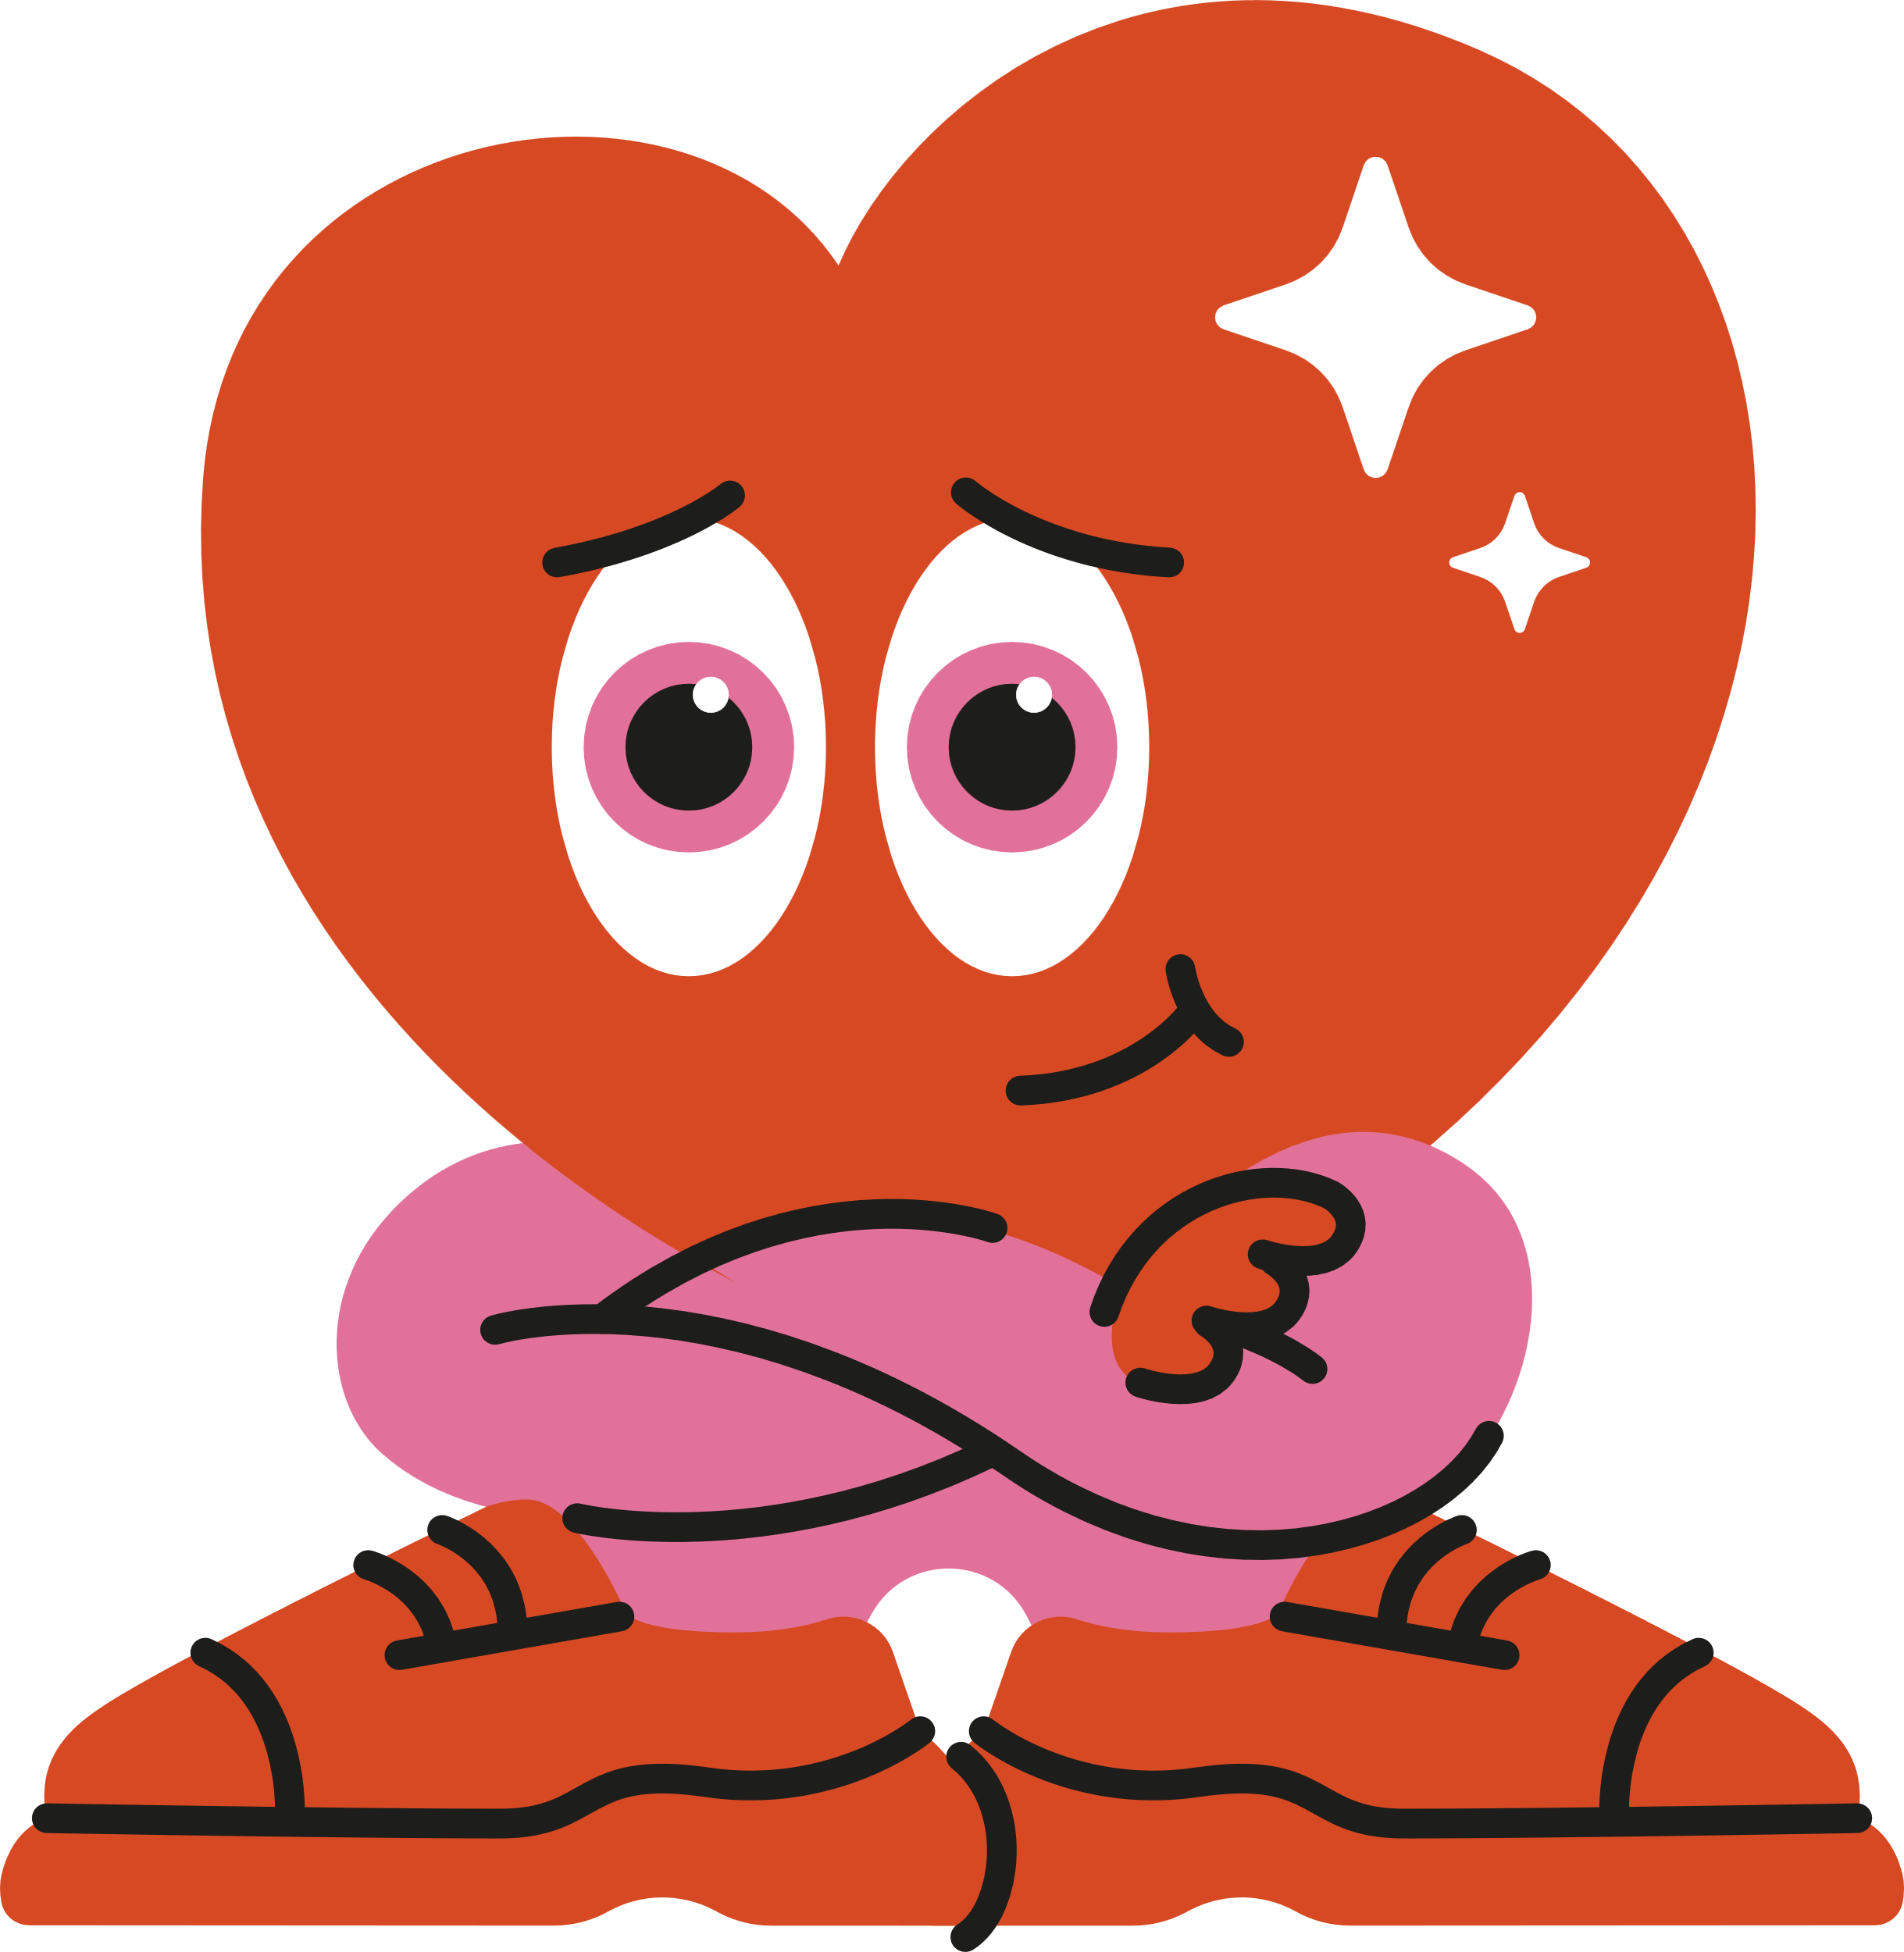
Berätta om något som får dig att må bra
Notes:
Gå en runda bland deltagarna där alla får svara på frågan:
1 grej som kan få en att må bra? Detta är för att lämna deltagarna med en positiv känsla.

Slide 17
Vill du prata?
Läs mer på goteborg.se/frittfranvald
Du kan också prata med en vuxen du litar på eller vända dig till socialtjänsten där du bor.
Notes:
Avsluta tillfället med att lyfta att det finns stöd och hjälp att få om man är utsatt för våld eller behöver prata om något som inte känns bra eller som man inte förstår. Visa exempelvis affischen med stöd och hjälp eller likvärdiga alternativ.
Det finns massa ställen du kan få hjälp och stöd eller om du bara behöver prata med någon. Läs mer på goteborg.se/frittfranvald
Du kan också prata med en vuxen du litar på eller vända dig till socialtjänsten där du bor.

Slide 18
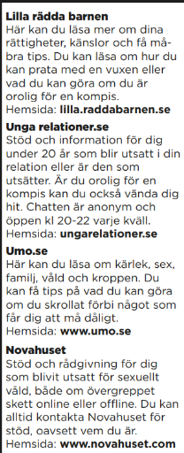
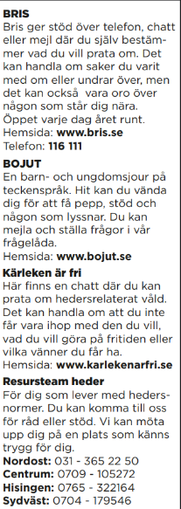
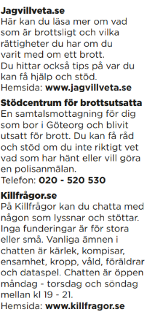
Notes:
Det finns massa ställen du kan få hjälp och stöd eller om du bara behöver prata med någon. Läs mer på goteborg.se/frittfranvald
Du kan också prata med en vuxen du litar på eller vända dig till socialtjänsten där du bor.

